Slide 1


Slide 2
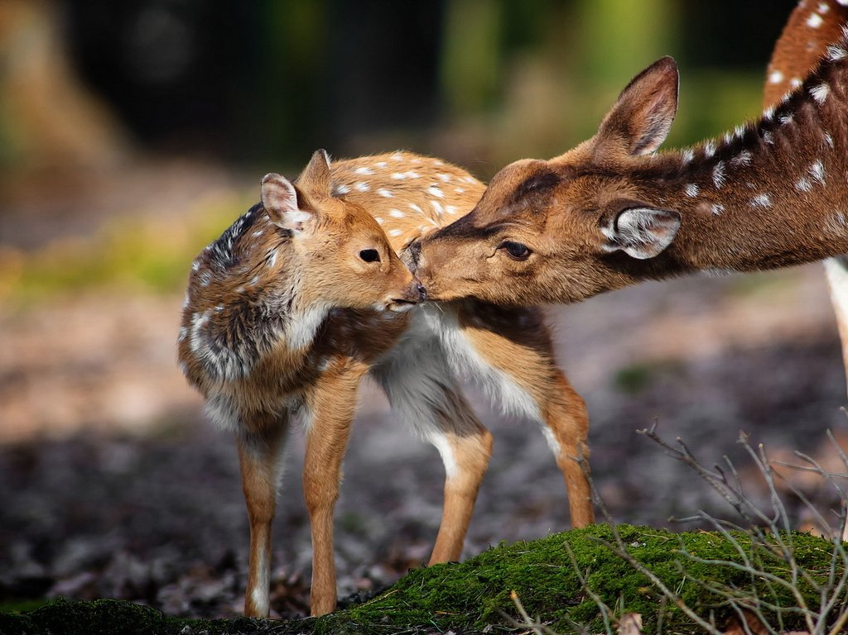

Slide 3
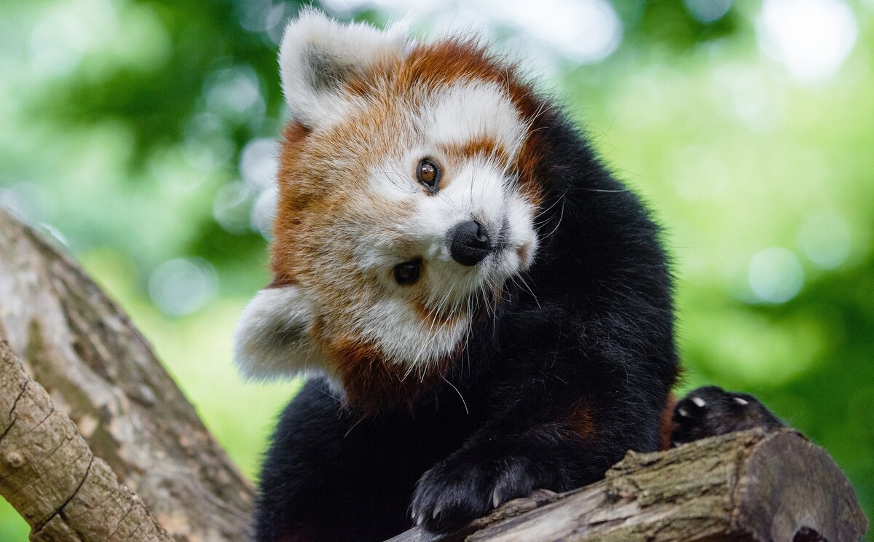

Slide 4
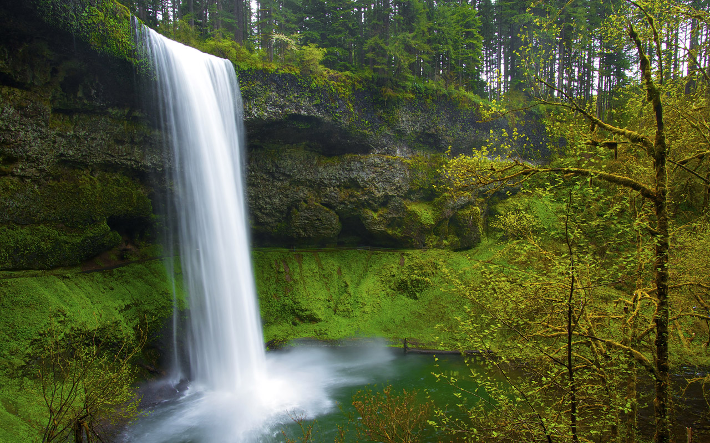

Slide 5
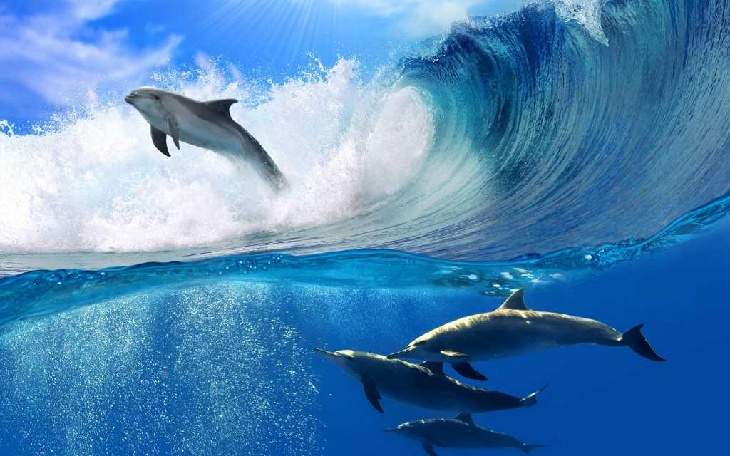

Slide 6
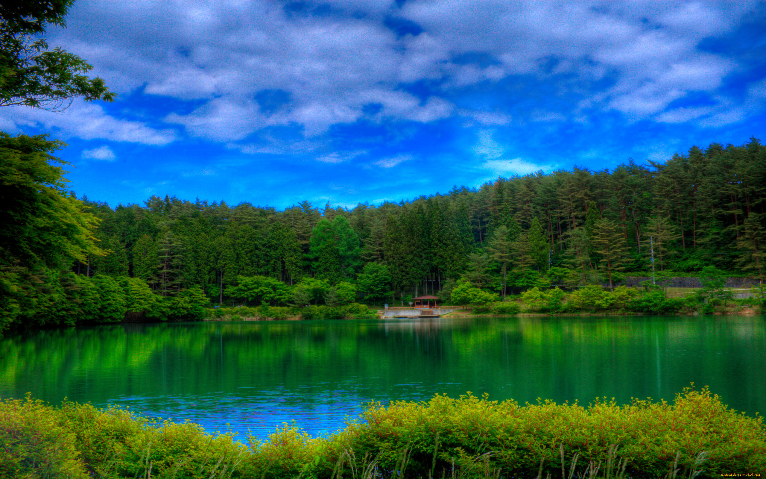

Slide 7
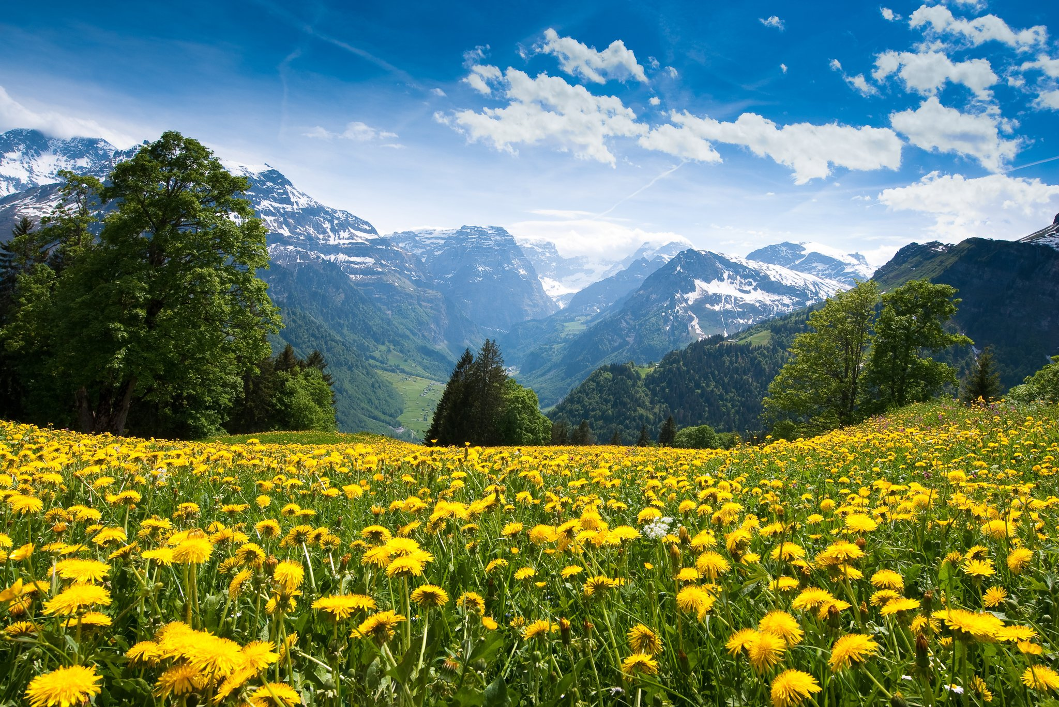

Slide 8

Экологические проблемы в России и Ярославской области.

Slide 9
Содержание
1. Что такое экологические проблемы.
2. Какие экологические проблемы есть в России и Ярославской области.
2.1 Состояние атмосферы.
2.2 Вырубка лесов.
2.3 Загрязнение водоёмов.
2.4 Бытовые отходы.
2.5 Радиоактивное загрязнение.
2.6 Уничтожение заповедных зон.
3. Меры устранения экологических проблем.

Slide 10
Экологическая проблема - это изменение природной среды в результате деятельности человека, ведущее к нарушению структуры и функционирования природы. Она возникает вследствие негативного воздействия человека на природу. Экологические проблемы могут быть локальными (затрагивается определенная местность), региональными (конкретный регион) и глобальными (воздействие оказывается на всю биосферу планеты). Окружающая среда России характеризуется большим количеством экологических проблем. Около 40 % территории России к концу 1990-х гг. испытывали на себе серьезные экологические проблемы, такие, как обезлесение, радиоактивное загрязнение, загрязнение воздуха и воды. По официальным данным, на 15 % территории Российской Федерации, где проживает примерно 60 % населения, качество окружающей среды является неудовлетворительным.

Slide 11
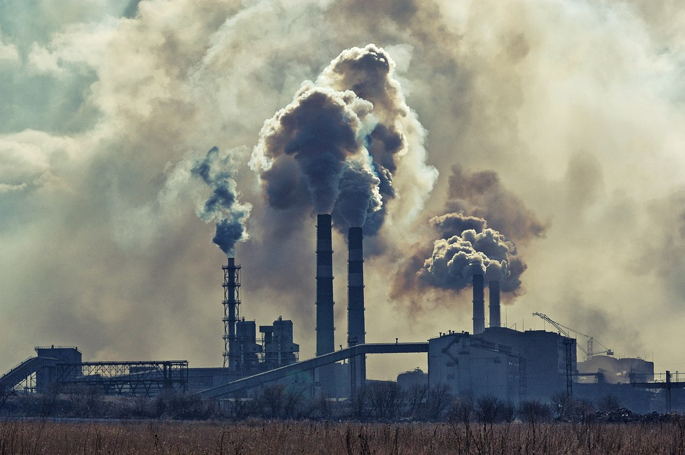
Состояние атмосферы в России.
Российский воздух считался самым загрязненным во времена РСФСР, однако в связи с общим упадком промышленности в стране его качество заметно повысилось с 1990-х годов. Москва, Санкт-Петербург, Екатеринбург и Волгоград, а также многие другие промышленные центры страны концентрируют в себе загрязнения. Крупнейшим источником загрязнения атмосферного воздуха является Заполярный филиал ОАО ГМК «Норильский никель», на который приходится около 10 % всех выбросов.

Slide 12
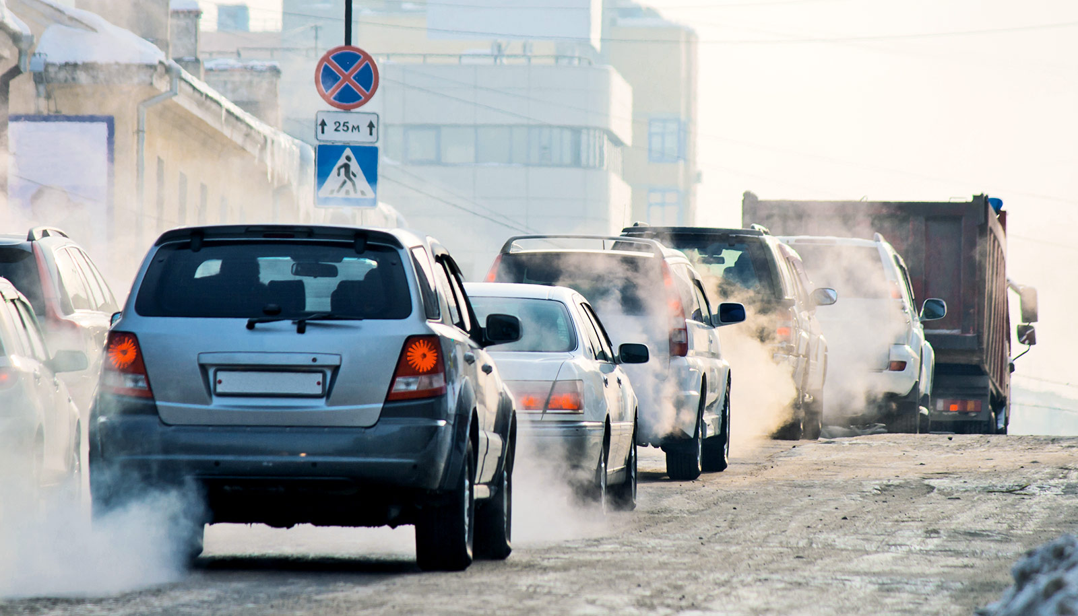
Состояние атмосферы в Ярославской области.
Значительные объёмы специфических загрязняющих веществ представлены на территории города: ксилолом, ацетоном, уайт-спиритом, этанолом, бутаном. Эти вещества поступают в атмосферные слои в результате деятельности химических и нефтеперерабатывающих предприятий. Ярославль относится к городам, с повышенным уровнем загрязнения атмосферы. К наиболее проблематичным ареалам, отличающимся значительной степенью загрязняющих выбросов, относятся пять участков. Местоположение двух таких — центральная часть города. Третьим районом, лидирующим по общему количеству атмосферных выбросов, является южная часть Ярославля. Возникновение ещё двух ареалов: заволжского и приволжского обусловлено деятельностью строительной и химической отраслей. Отчётливая тенденция последних десятилетий — рост объёма загрязнений от источников передвижного типа.

Slide 13
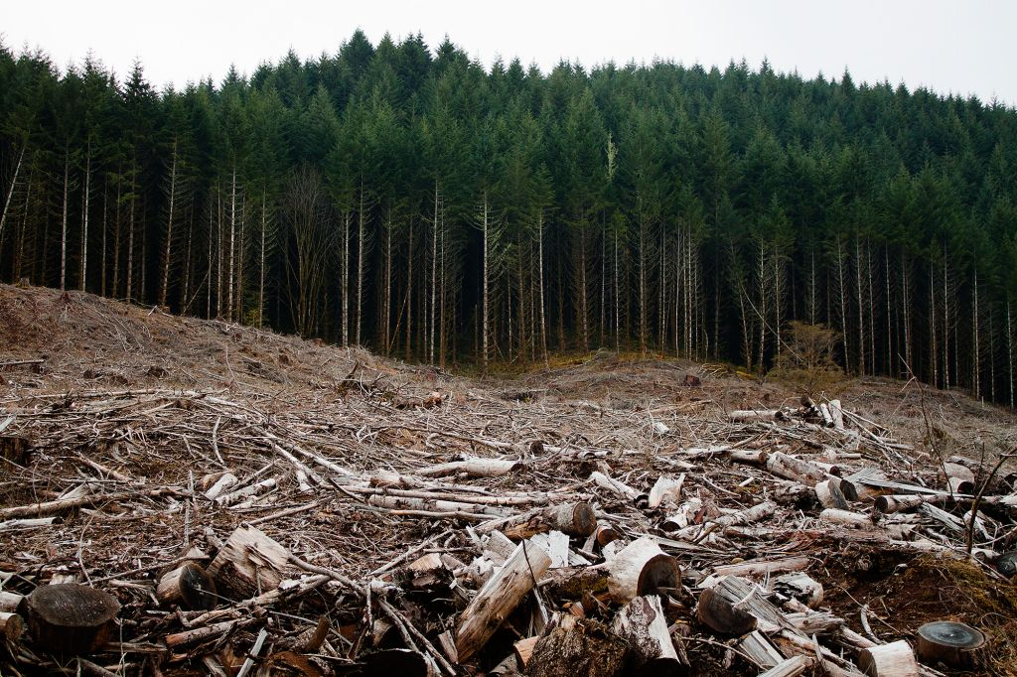
Вырубка лесов в России.
Интенсивные рубки лесов привели к обезлесению во многих частях страны. На северо-западе страны (Архангельская область, Карелия) и на Дальнем Востоке (Забайкальский край, Амурская область, Хабаровский край, Приморский край) очень распространены нелегальные рубки для дальнейшего экспорта сырой древесины в страны Скандинавии и Германию в первом случае и в Китай во втором. 16 миллионов гектаров леса ежегодно уничтожаются в результате вырубок, пожаров и загрязнения окружающей среды.

Slide 14
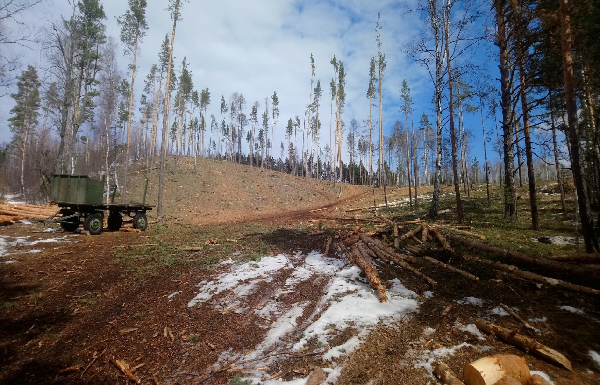
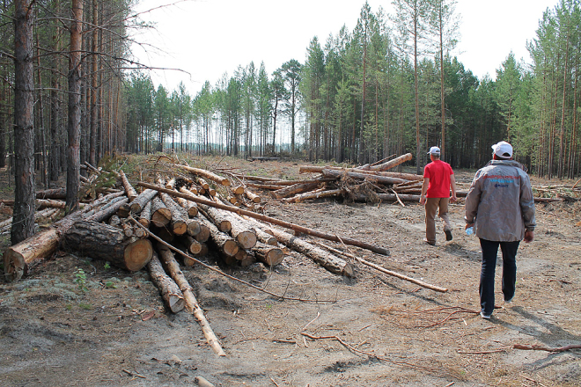
Вырубка лесов в Ярославской области.
В последнее время незаконная вырубка лесов в Ярославской области приняла угрожающие размеры. За три года в регионе незаконно было спилено более миллиона кубометров древесины (что составляет 23 000 Га). Особенно варварски вырубаются леса в Угличском, Некоузском, Любимском, Рыбинском, Пошехонском, Борисоглебском районах.

Slide 15
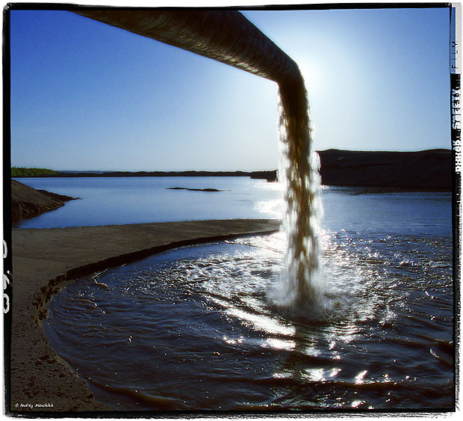
Загрязнение водоёмов России.
Загрязнение водного бассейна в стране приняло очень большие масштабы. Реки и моря являются наиболее удобными для предприятий и городов способами избавления от отходов и сточных вод. По некоторым оценкам, 75 % поверхностных вод и 50 % всех вод страны сейчас загрязнены. Ареной экологической борьбы стало озеро Байкал, которое загрязнял Байкальский целлюлозно-бумажный комбинат. Наиболее загрязненными, как и предыдущие годы, остаются бассейны таких рек как Обь, Волга и Амур. На их долю приходится более 70% всех прецедентов высокого и чрезвычайно высокого загрязнения.

Slide 16
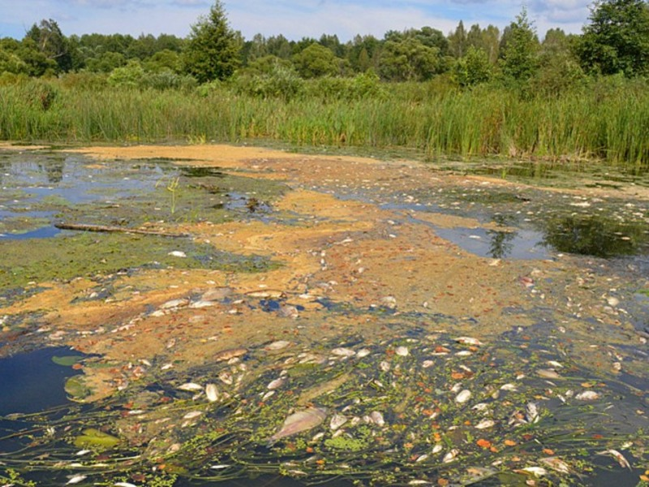
Загрязнение водоёмов Ярославской области.
В Тутаевском муниципальном округе находится ОАО «Славнефть ЯНПЗ им. Менделеева», вблизи которого расположены гудронные пруды-накопители, представляющие огромную экологическую опасность. Некоторые экологические проблемы Ярославля связаны с утечкой нефтепродуктов. Так, продолжает оставаться объектом повышенной экологической опасности площадка сажевого завода, находящаяся на берегу реки Волга (Дзержинский район, город Ярославль).

Slide 17
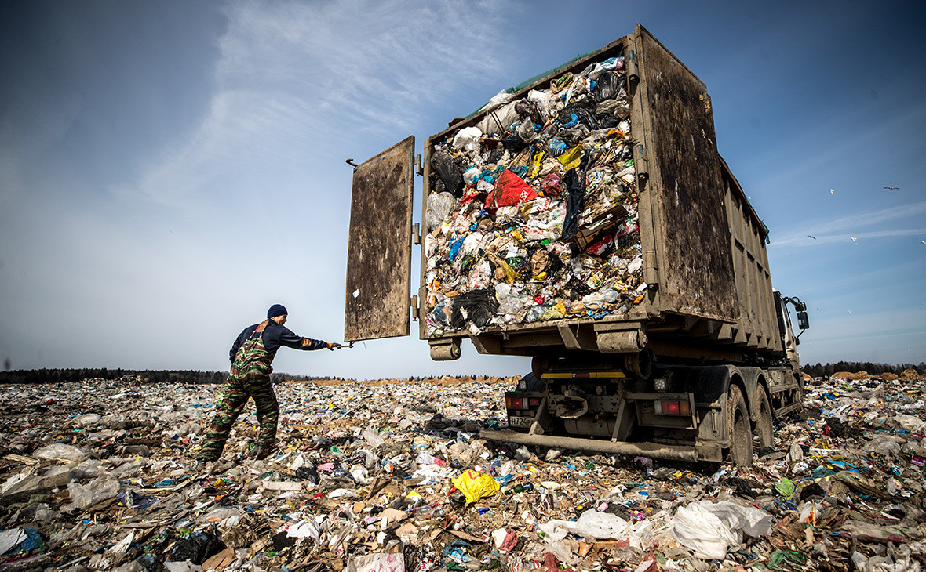
Бытовые отходы России.
Суммарная площадь всех российских свалок - больше четырёх миллионов га. Ежегодный прирост - почти 10% от этой величины.Только вдумайтесь, это же суммарная площадь Москвы и Питера! Ежегодно на каждого россиянина приходится более 400 кг отходов. В среднем перерабатывается 10 % — 15 % мусора. Твёрдые бытовые отходы подвергаются переработке только на 3 % — 4 %, промышленные на 35 %. В основном мусор свозится на свалки — их в России около 11 тысяч. В них захоронено около 82 млрд т отходов.

Slide 18
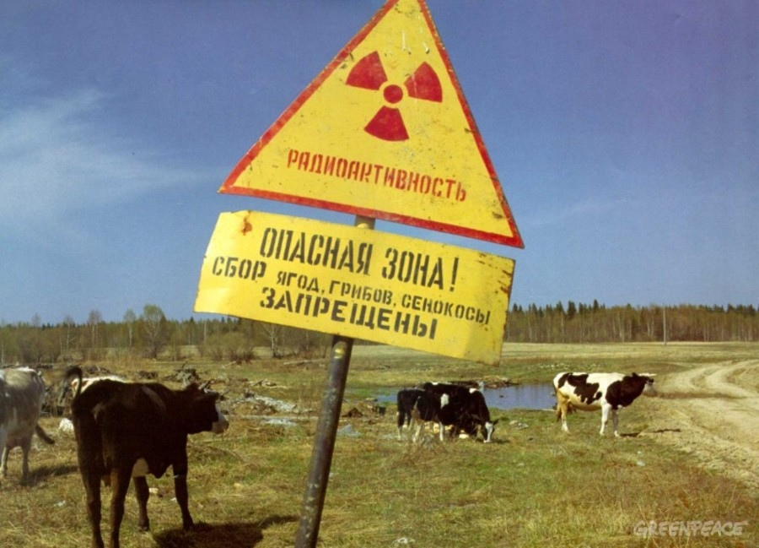
Радиоактивное загрязнение.
За историю человечества можно назвать два крупных случая, когда произошло глобального радиоактивное загрязнение планеты. Это аварии на Чернобыльской АЭС и на АЭС Фукусима-1. В зоне поражения загрязнению поддалось все, а люди получили огромное количество радиационного излучения, что привело либо к смерти, либо к серьезным заболеваниям и патологиям, передающимся по наследству. Кроме того, техногенные аварии, приведшие к радиоактивному заражению произошли: город Озёрск в Челябинской области, закрытый город Северский в Томской области, посёлок Айхал в Якутии, город Удачный в Якутии, на Кольском полуострове, деревня Галкино в Ивановской области, в Оренбургской области и в некоторых других местах. На сегодняшний день радиационный фон в Ярославской области равен 9 микрорентген в час. Неблагоприятной обстановкой считается, когда показатели достигают 20 микрорентген в час, то есть на настоящий момент радиационный фон в норме.

Slide 19
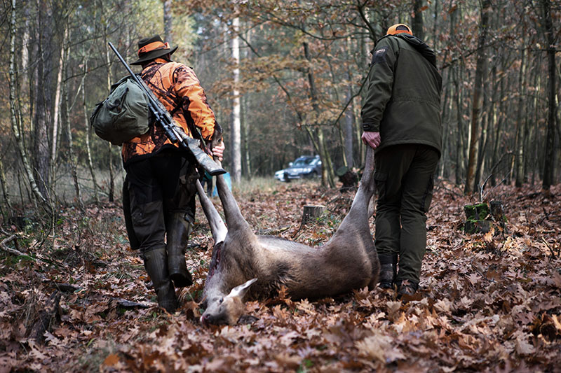
Уничтожение заповедных зон.
Россия насчитывает около 12 тысяч таких особо охраняемых территорий, которые представлены заповедниками, заказниками, национальными парками и памятниками природы. Их общая площадь составляет 11% от всей площади Российской Федерации.
Что касается экологических проблем в России, то кроме глобальных, существует несколько региональных. В первую очередь – это проблемы Арктики. Этой экосистеме был нанесен урон во время ее освоения. Здесь имеются в большом количестве труднодоступные запасы нефти и газа. Если их начнут добывать, возникнет угроза разлива нефтепродуктов. Глобальное потепление приводит к таянию ледников Арктики, они могут полностью исчезнуть.
Байкал – это источник 80% питьевой воды России, и этой акватории был нанесен вред деятельностью бумажно-целлюлозного комбината, который сбрасывал неподалеку промышленные, бытовые отходы, мусор. Также пагубно влияет на озеро Иркутская ГЭС. Не только разрушаются берега, загрязняется вода, но и падает ее уровень, уничтожаются места нерестилищ рыб, что приводит к исчезновению популяций.

Slide 20
Меры устранения экологических проблем.
Уменьшение бытовых и производственных отходов. Особенно это остро касается пластиковой посуды. Ее постепенно заменяют на бумажную. Проводятся исследования по выведению бактерий, которые питаются пластиком.
Очистка сточных вод. Для обеспечения различных отраслей деятельности человека ежегодно расходуются миллиарды кубических метров воды. Современные очистные сооружения позволяют очищать ее до природного состояния.
Переход к чистым источникам энергии. Это означает постепенный отказ от атомной энергии, двигателей и печей, работающих на угле и нефтепродуктах. Использование природного газа, ветровой, солнечной энергии и гидроэлектростанций обеспечивает чистоту атмосферы. Использование биотоплива позволяет значительно снизить концентрацию вредных веществ в выхлопных газах.
Охрана и восстановление земель и лесов. Проводится высаживание новых лесов в местах вырубок. Осуществляются мероприятия по осушению земель, защите их от эрозии.
Особое значение необходимо придавать защите флоры и фауны. Их представители просто не успевают приспосабливаться к изменениям окружающей обстановки.

Slide 21
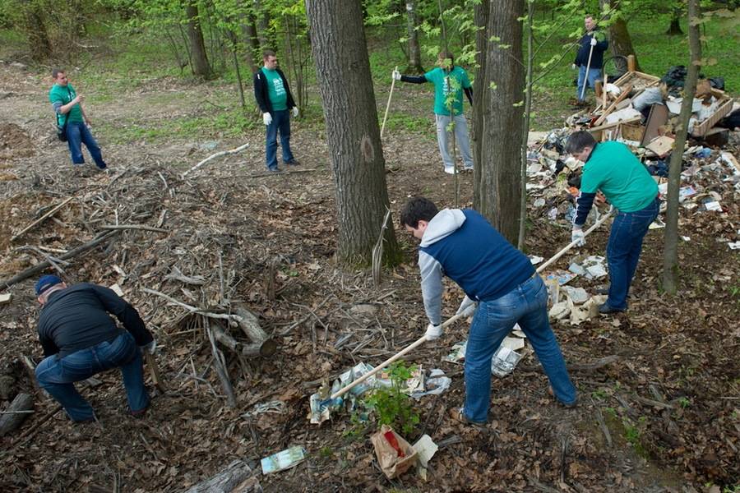
Вывод
В настоящее время в России и Ярославской области существует много экологических проблем. Наиболее актуальны для Ярославской области: загрязнение воздуха, вырубка лесов, загрязнение водоёмов. В России экологических проблем значительно больше, чем в Ярославской области. Если не принять решительных мер по защите окружающей среды от негативного влияния человека, то произойдёт экологическая катастрофа.

Slide 22
Использованные ресурсы
http://u3a.ifmo.ru/eproblemy.html, https://ru.wikipedia.org/wiki/Окружающая_среда_России, https://greenologia.ru/eko-problemy/goroda/yaroslavl.html, https://ecoportal.info/vyrubka-lesov/, https://ecologynow.ru/knowledge/zagraznenie-vody-v-rossii, https://сезоны-года.рф/решение%20экологических%20проблем.html

